Slide 1


Slide 2
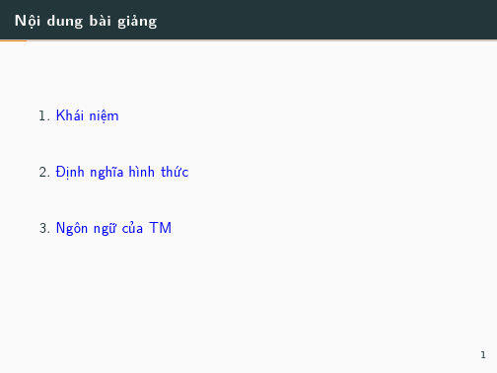

Slide 3
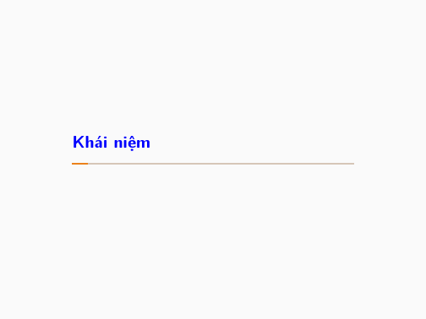

Slide 4
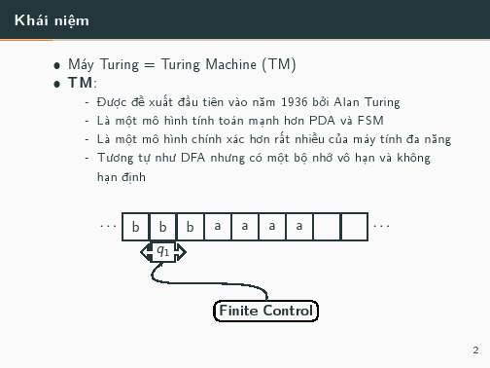

Slide 5
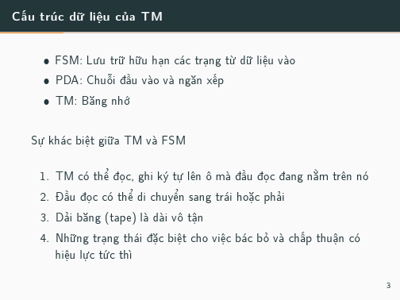

Slide 6
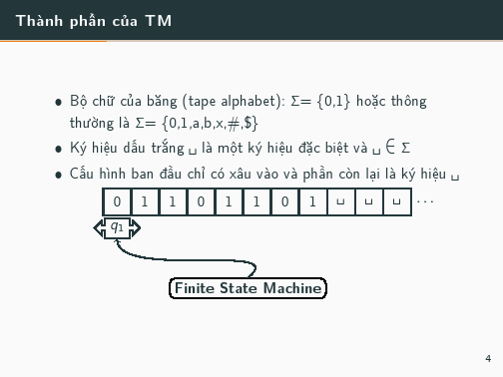

Slide 7
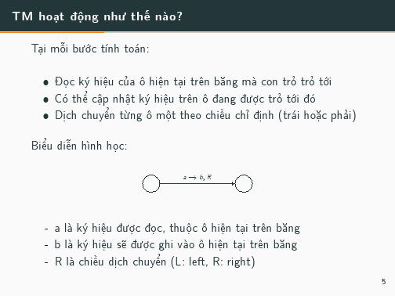

Slide 8
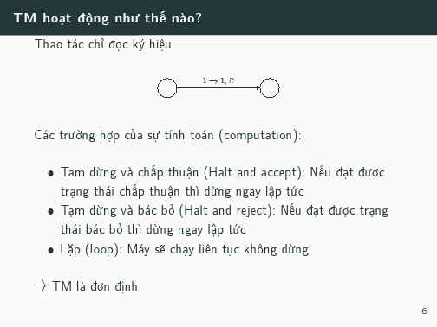

Slide 9
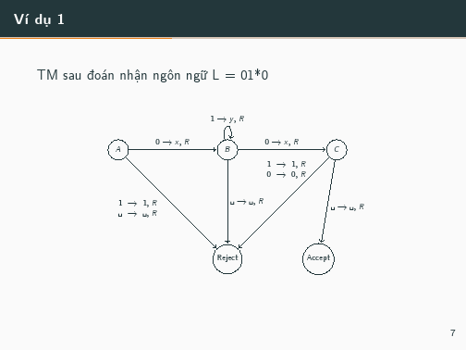

Slide 10
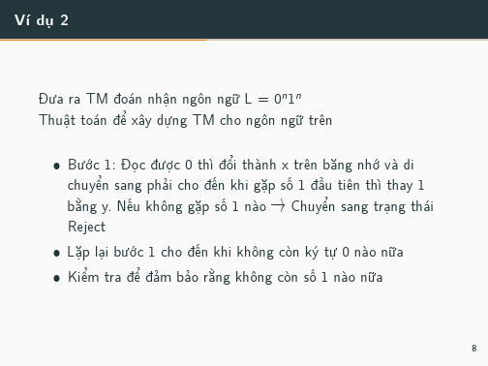

Slide 11
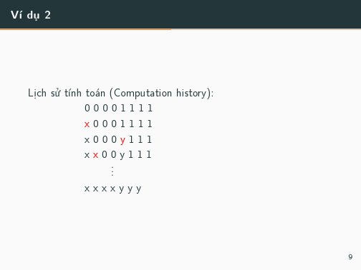

Slide 12
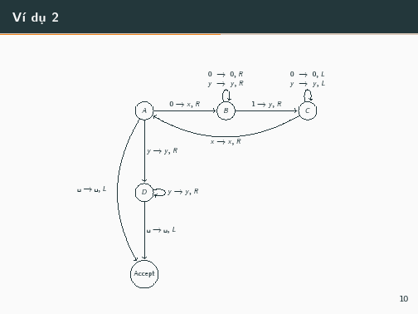

Slide 13
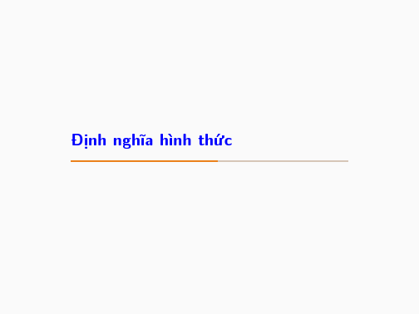

Slide 14
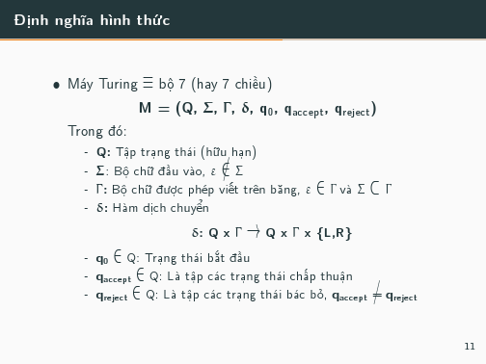

Slide 15
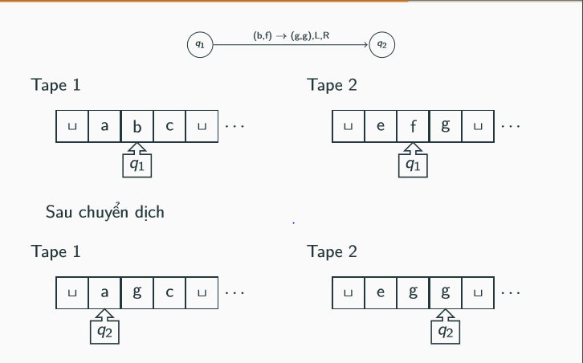
Ví dụ về định nghĩa hình thức

Slide 16
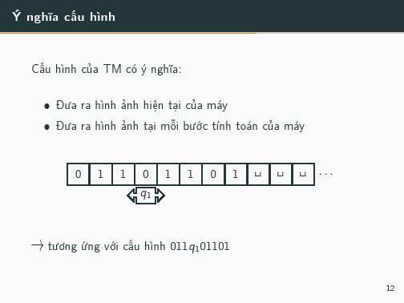

Slide 17
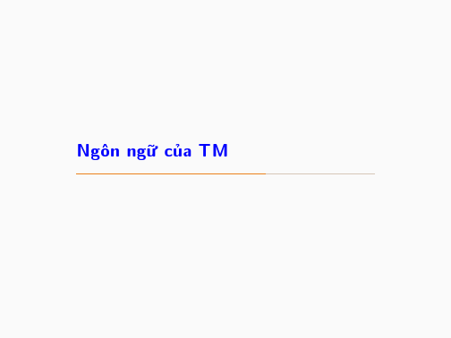

Slide 18
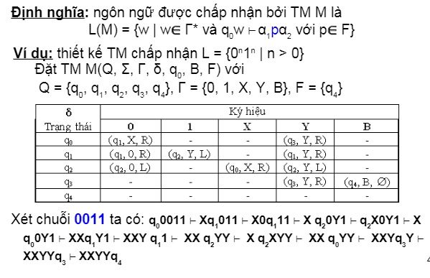
Ngôn ngữ của TM
Máy TM được định nghĩa để dừng khi nó vào trạng thái Qaccept và Qrelect

Slide 19
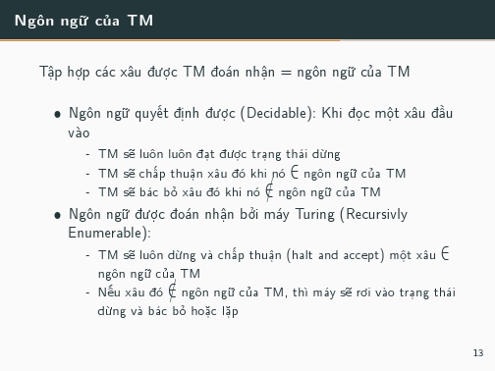

Slide 20
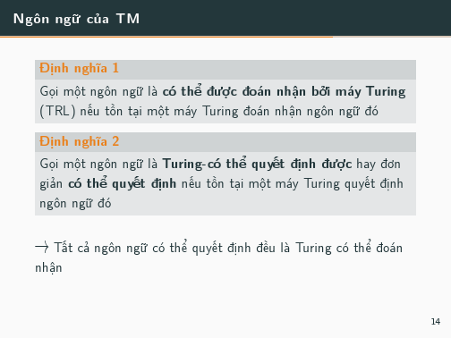

Slide 21
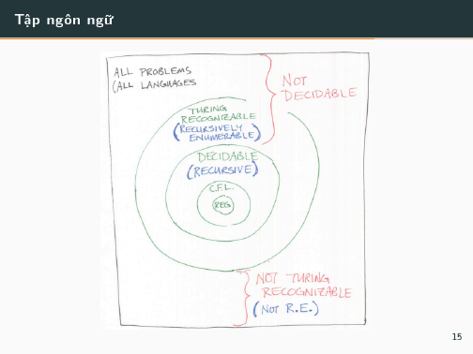

Slide 22
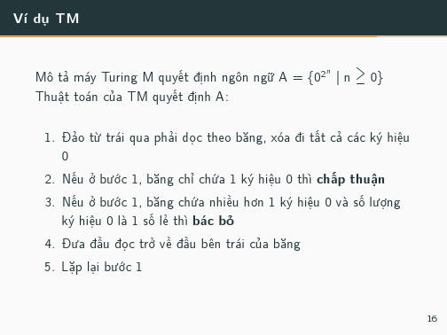

Slide 23
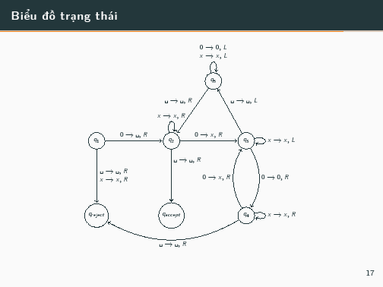

Slide 24
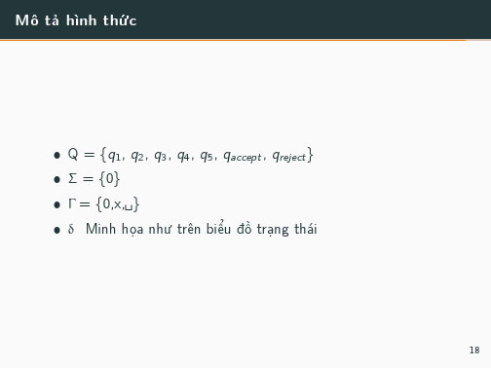

Slide 25
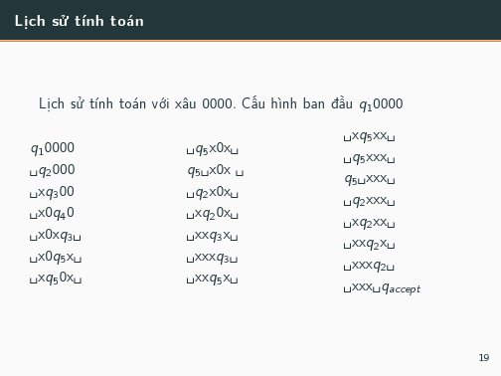

Slide 26
Bài tập ví dụ:
Cho A là 1 ngôn ngữ chỉ chứa 1 xâu đơn s,
+ 0 nếu sự sống không bao giờ tìm thấy trên sao Hỏa
+ 1 nếu sự sống sẽ được tìm thấy trên sao Hỏa vào 1 ngày nào đó.
? A có quyết định được không? Tại sao?Cần 1 câu trả lời rõ ràng không nhập nhằng là CÓ hoặc KHÔNG?

Slide 27
Trả lời:
Ngôn ngữ A là 1 trong 2 ngôn ngữ 0 hoặc 1, ngôn ngữ là hữu hạn do vậy là quyết định được.
Nếu k xác định được ngôn ngữ nào là ngôn ngữ A, k thể mô tả bộ quyết định cho A nhưng khi đưa ra 2 TM, mà 1 trong số đó là bộ quyết định cho A.

Slide 28


